Slide 1

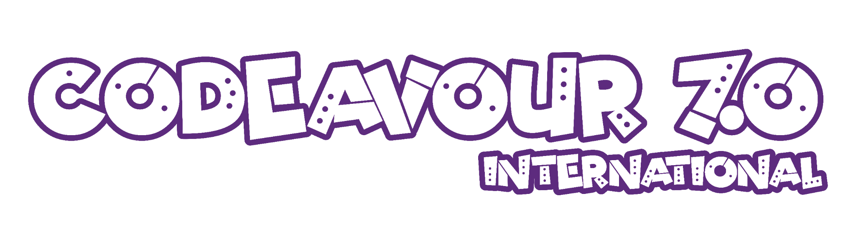
Proje Adı: WildLife Echo
Resim Alanı
Takım Adı: Team EA
Üyeler: Emre Akif Arslan
Ayberk Tanrıverdi
Tema: Temiz Gezegen, Sağlıklı İnsanlar

Slide 2
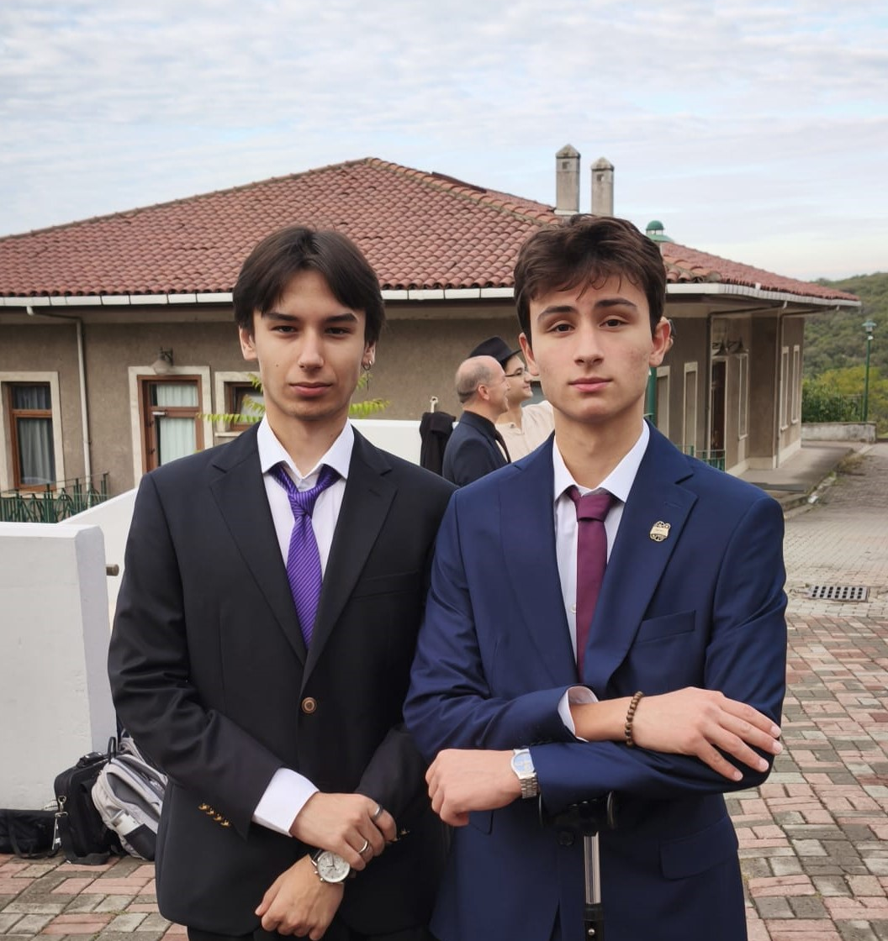
Codeavour 7.0 International
Takım Üyesi
Takım Üyeleri:
Emre Akif Arslan
Ayberk Tanrıverdi
Mentörler
İsmail Hakkı Ergüven

Slide 3
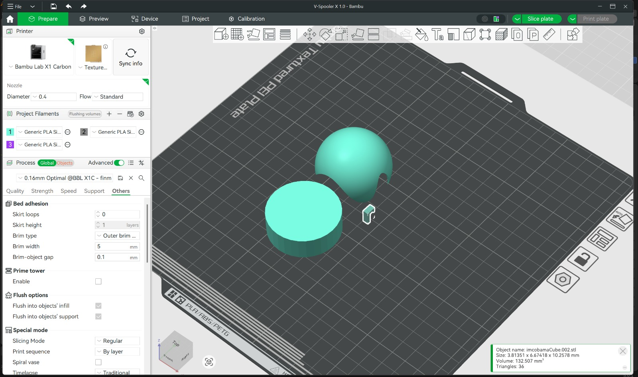
Resim Alanı
Temiz Gezegen, Sağlıklı İnsanlar
WildLife Echo
• Yangın tespit edildiğinde görsel ve işitsel yollar ile yaban hayvanlarını yangından uzağa yönlendiren sistem.
• Projenizin video kullanın
• Donanım ESP32 tabanlı, LoRa teknolojisiyle uzun mesafeli haberleşme temeline kuruludur.
Resim Alanı
Resim Alanı

Slide 4

Problem
Orman yangınlarında yaban hayvanları, yoğun duman ve ısı nedeniyle yön duygularını yitirerek güvenli alanlar yerine yangının merkezine (ateş hattına) doğru kaçabilmektedir. Yangının yayılma yönünü ve hızını doğru analiz edemeyen canlılar, güvenli bir tahliye rotası bulamadıkları için termal tuzaklar içinde mahsur kalarak yüksek hayati riskle karşı karşıya kalmaktadır.

Slide 5

Çözüm
Proje kapsamında geliştirilen otonom cihazlar, ağaç gövdelerine entegre edilerek bir akustik güvenlik ağı oluşturur. Yangın tespiti durumunda sistem, hedef türlerinin duyarlılık gösterdiği spesifik frekans aralıklarında (ultrasonik/sonik) uyarı sinyalleri yayınlar. Bu sayede yaban hayvanları üzerinde kontrollü bir uzaklaştırma etkisi yaratılarak, canlıların yangın hattından güvenli bölgelere tahliyesi biyolojik bir yönlendirmeyle sağlanır.

Slide 6
Mevcut Çözümler
Çözümünüzün
Farkları
• Piyasada işitsel temelli hayvan yönlendirme yöntemleri kullanan cihazlar olsa da, yangın ve benzeri alanda kullanılan bir cihaz yoktur.
• Geliştirdiğimiz cihaz halihazırda bilinen yöntemleri daha önce kullanılmamış bir alana yönlendirerek hem yaban hayatını ve ekolojiyi hem de ülkemizin en büyük problemlerinden biri olan yangın probleminin çözümleri için ilham olabilecek bir nitelik oluşturmuştur.

Slide 7

Projenizin Öne Çıkan Görselini Ekleyin
BEN
GENÇ BİR YENİLİKÇİYİM
TEŞEKKÜRLER!
www.codeavour.org

